Slide 1

AROM JOMTIEN
DIGITAL SALES COMMAND CENTER
คู่มือการใช้งานเดโม่
จากงบโฆษณาถึงยอดจอง
Marketing Intelligence · CRM · Unit Inventory · Booking · Website Redesign
PRIVATE CONCEPT DEMO
19 OCTOBER 2026
Notes:
ข้อมูลโครงการทางการอ้างอิง: https://www.coloursdevelopment.com/aromjomtien/
ตัวเลข performance, lead, ราคา, booking value และชื่อบุคคลในเด็คเป็นข้อมูลสมมติสำหรับ concept demo เท่านั้น.
ภาพหน้าปกเป็น concept visual ที่สร้างขึ้นใหม่ ไม่ใช่ภาพอาคารจริงของโครงการ

Slide 2
01 · SYSTEM AT A GLANCE
หนึ่งระบบ · หนึ่ง customer journey
ทุกจุดสัมผัสส่งข้อมูลต่อกัน และหัวหน้าเห็นผลตั้งแต่ media จนถึง booking
01
02
03
04
Acquire
→
Qualify
→
Convert
→
Optimize
Meta · Google · TikTok
Portal · Booth · Broker
Lead owner · Follow-up
Visit · Bank status
Unit status · Hold
Booking · Receipt
CPL · Cost / Visit
Cost / Booking · ROAS
HEAD APPROVAL
อนุมัติ strategy · budget · creative · scale / pause
AROM JOMTIEN · DIGITAL SALES COMMAND CENTER · CONCEPT DEMO
02
Notes:
ข้อมูลโครงการทางการอ้างอิง: https://www.coloursdevelopment.com/aromjomtien/
ตัวเลข performance, lead, ราคา, booking value และชื่อบุคคลในเด็คเป็นข้อมูลสมมติสำหรับ concept demo เท่านั้น.

Slide 3
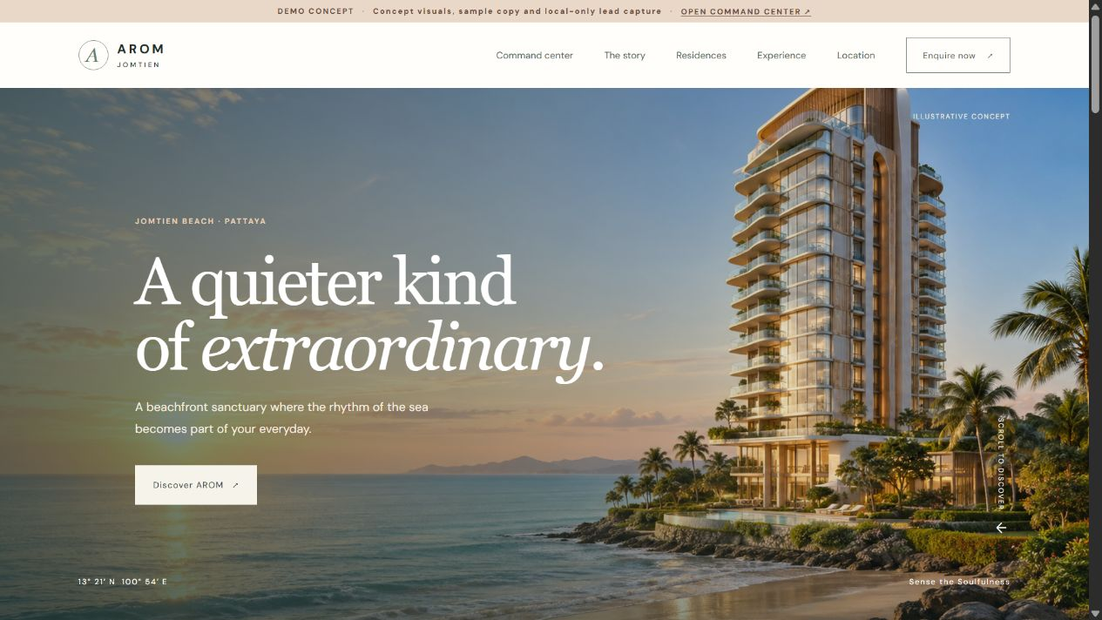
02 · PUBLIC EXPERIENCE
เว็บไซต์ใหม่ทำหน้าที่ “สร้างความอยาก” ก่อนขอ lead
ลำดับเรื่องชัดขึ้น CTA เด่นขึ้น และแบบฟอร์มส่งข้อมูลเข้า CRM เดโม่ในเบราว์เซอร์เดียวกัน
DESIGN RATIONALE
01
Value first
เปิดด้วยคุณค่าชีวิตริมทะเล
02
Narrative flow
Story → Residence → Experience → Location
03
Clear CTA
Enquire now อยู่ในจังหวะตัดสินใจ
04
CRM handoff
บันทึก lead เข้า CRM แบบ local-only
CONCEPT VISUALS · NOT OFFICIAL PHOTOS
AROM JOMTIEN · DIGITAL SALES COMMAND CENTER · CONCEPT DEMO
03
Notes:
ข้อมูลโครงการทางการอ้างอิง: https://www.coloursdevelopment.com/aromjomtien/
ตัวเลข performance, lead, ราคา, booking value และชื่อบุคคลในเด็คเป็นข้อมูลสมมติสำหรับ concept demo เท่านั้น.
ภาพในเว็บไซต์เดโม่เป็น concept visual ไม่ใช่ภาพโครงการจริง

Slide 4
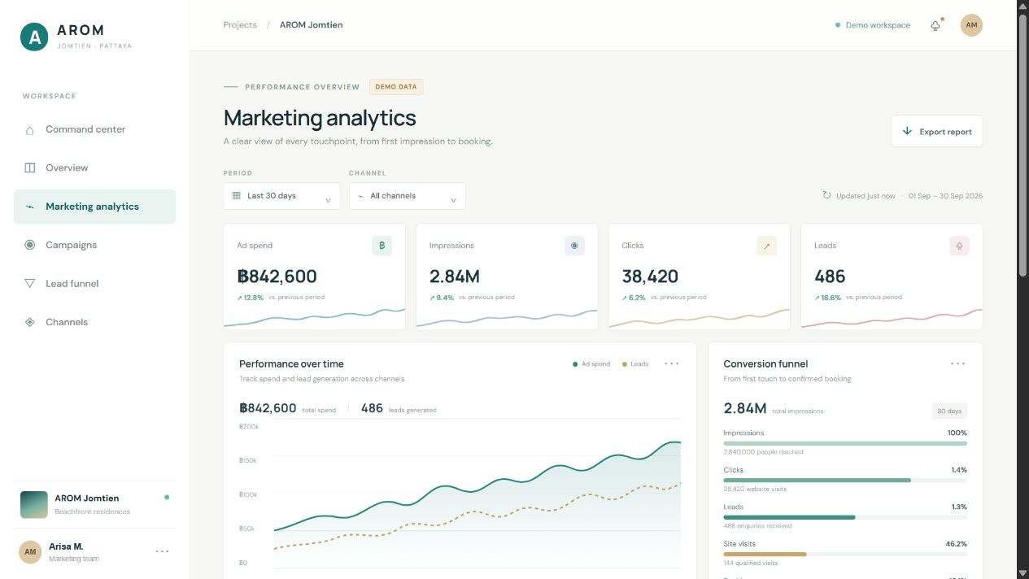
03 · PERFORMANCE MARKETING
ตอบให้ได้ว่า “งบไปไหน และได้อะไรกลับมา”
ผู้บริหารกรองตามช่วงเวลาและ channel แล้วอ่านผลตั้งแต่ impression ถึง booking ได้ในหน้าเดียว
CPL
Spend ÷ Leads
Cost / Visit
Spend ÷ Visits
Cost / Booking
Spend ÷ Bookings
ROAS
Booking value ÷ Spend
AROM JOMTIEN · DIGITAL SALES COMMAND CENTER · CONCEPT DEMO
04
Notes:
ข้อมูลโครงการทางการอ้างอิง: https://www.coloursdevelopment.com/aromjomtien/
ตัวเลข performance, lead, ราคา, booking value และชื่อบุคคลในเด็คเป็นข้อมูลสมมติสำหรับ concept demo เท่านั้น.

Slide 5
04 · BUDGET DECISION
อย่าดูแค่ CPL — ดูถึง cost per booking
ในข้อมูลเดโม่ Meta และ Google ปิด booking ได้มีประสิทธิภาพกว่า TikTok และ Property Portal
MANAGEMENT ACTION
SCALE
Google high-intent search
รักษาคุณภาพ lead และเพิ่มงบแบบค่อยเป็นค่อยไป
KEEP
Meta lead gen + retargeting
คุม creative fatigue และดู visit rate
TEST
TikTok creative variants
แยก discovery จาก conversion campaign
REFINE
Property portal placement
วัด qualified lead ไม่ใช่แค่จำนวน enquiry
DEMO DATA · NOT A LIVE MEDIA PLAN
AROM JOMTIEN · DIGITAL SALES COMMAND CENTER · CONCEPT DEMO
05
Notes:
ข้อมูลโครงการทางการอ้างอิง: https://www.coloursdevelopment.com/aromjomtien/
ตัวเลข performance, lead, ราคา, booking value และชื่อบุคคลในเด็คเป็นข้อมูลสมมติสำหรับ concept demo เท่านั้น.

Slide 6
05 · CRM OPERATING MODEL
lead ทุกแหล่งต้องมี owner และ next action
ออนไลน์, บูธ, นายหน้า และ referral เข้า pipeline เดียวกัน พร้อม SLA และประวัติ follow-up
82
64
42
28
32
→
→
→
→
New inquiry
Qualified
Visit scheduled
Negotiation
Booked
ONLINE
Website · Meta · Google · TikTok
OFFLINE
Sales booth · Event · Walk-in
SLA: contact ≤ 15 min
ASSIGN OWNER + FOLLOW-UP DATE
PARTNER
Broker · Agent network
ORGANIC
Referral · Existing customer
ASSIGN OWNER + FOLLOW-UP DATE
ASSIGN OWNER + FOLLOW-UP DATE
AROM JOMTIEN · DIGITAL SALES COMMAND CENTER · CONCEPT DEMO
06
Notes:
ข้อมูลโครงการทางการอ้างอิง: https://www.coloursdevelopment.com/aromjomtien/
ตัวเลข performance, lead, ราคา, booking value และชื่อบุคคลในเด็คเป็นข้อมูลสมมติสำหรับ concept demo เท่านั้น.

Slide 7
06 · SALES FOLLOW-UP
หัวหน้าเห็นว่าใครกำลังทำอะไรกับลูกค้าคนไหน
สถานะสำคัญควรเป็น field ที่รายงานได้ ไม่ใช่ข้อความกระจัดกระจายในแชต
CUSTOMER
OWNER
NEXT ACTION
BANK STATUS
UNIT
Demo Buyer
Unassigned
Call ≤ 15 min
Not started
Not selected
Michael Tan
Krit P.
Bank documents
Loan pending
12A
Chanya R.
Pim S.
Site visit
Pre-approved
18C
MANAGER ALERTS
No owner
Follow-up overdue
Visit today
Bank docs missing
Ready to book
AROM JOMTIEN · DIGITAL SALES COMMAND CENTER · CONCEPT DEMO
07
Notes:
ข้อมูลโครงการทางการอ้างอิง: https://www.coloursdevelopment.com/aromjomtien/
ตัวเลข performance, lead, ราคา, booking value และชื่อบุคคลในเด็คเป็นข้อมูลสมมติสำหรับ concept demo เท่านั้น.

Slide 8
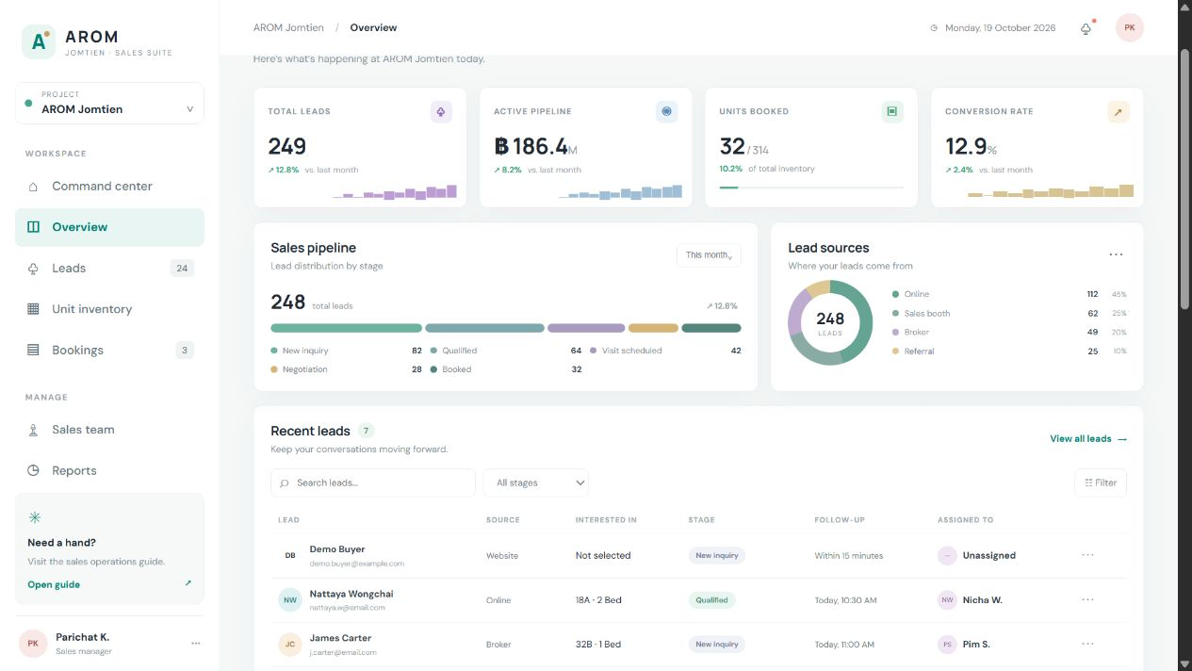
07 · IPAD BOOKING FLOW
แตะห้อง → ตรวจสถานะ → จอง → ออกใบจอง
เดโม่ใช้ผังตัวอย่างและราคา/สถานะสมมติ เพื่อแสดง workflow บน iPad เพียงเครื่องเดียว
1
Select unit
เลือก floor และห้อง
2
Buyer + payment
ผูก lead และเงินจอง
3
Finance status
Pending / pre-approved / cash
4
Receipt
บันทึก local และพิมพ์ใบจอง
NO REAL CHARGE · LOCAL DEMO ONLY
AROM JOMTIEN · DIGITAL SALES COMMAND CENTER · CONCEPT DEMO
08
Notes:
ข้อมูลโครงการทางการอ้างอิง: https://www.coloursdevelopment.com/aromjomtien/
ตัวเลข performance, lead, ราคา, booking value และชื่อบุคคลในเด็คเป็นข้อมูลสมมติสำหรับ concept demo เท่านั้น.

Slide 9
08 · TEAM & GOVERNANCE
ทีมสร้างเร็วได้ แต่สิทธิ์อนุมัติยังอยู่ที่หัวหน้า
บทบาทชัด ลดงานย้อนกลับ และทำให้การเพิ่มงบมีเหตุผลจากข้อมูล
01
02
03
04
HEAD OF MARKETING
STRATEGIST / MEDIA BUYER
CONTENT LEAD
DESIGNER / EDITOR
Goal · Budget · Final approval
Audience · Tracking · Optimize
Pillar · Script · Copy · Brief
Static · Video · Variants
BRIEF
→
CONTENT
→
DESIGN / VIDEO
→
HEAD APPROVES
→
LAUNCH
→
HEAD REVIEWS
DEMO OPERATING MODEL · ADAPT ROLES TO ACTUAL TEAM SIZE
AROM JOMTIEN · DIGITAL SALES COMMAND CENTER · CONCEPT DEMO
09
Notes:
ข้อมูลโครงการทางการอ้างอิง: https://www.coloursdevelopment.com/aromjomtien/
ตัวเลข performance, lead, ราคา, booking value และชื่อบุคคลในเด็คเป็นข้อมูลสมมติสำหรับ concept demo เท่านั้น.

Slide 10
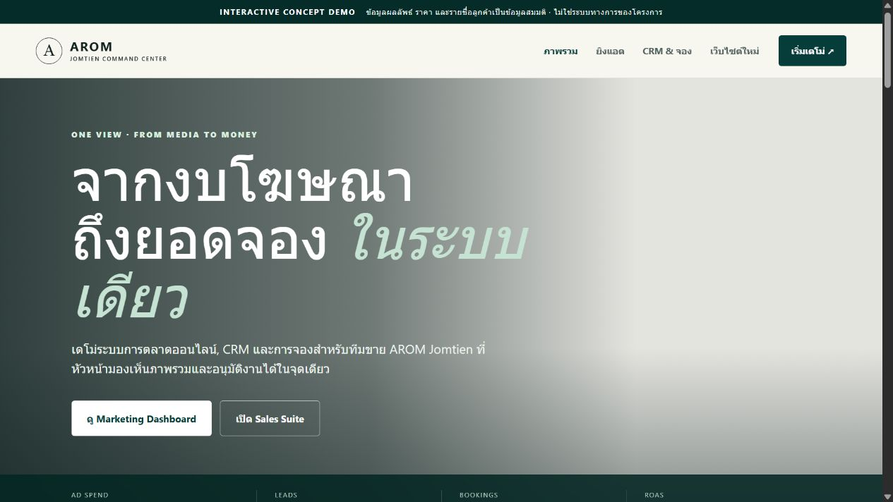
09 · LIVE DEMO WALKTHROUGH
เส้นทางสาธิตที่ใช้เวลาไม่เกิน 7 นาที
เดโม่ติดตั้งอยู่บนเครื่องนี้แล้ว และเปิดจาก run-demo.ps1 หรือ local server ที่ port 4173
01
Command Center
02
Marketing
อธิบาย customer journey + ทีม
กรอง Meta แล้วอ่าน CPL / ROAS
03
Website
04
CRM
กรอก demo lead
เห็น lead ใหม่ + assign owner
05
Inventory
06
Receipt
เลือกห้องและจองจำลอง
พิมพ์ใบจอง · ไม่มีการตัดเงินจริง
NEXT: connect real Meta/Google data → configure PDPA consent → role permissions → payment gateway sandbox → UAT
AROM JOMTIEN · DIGITAL SALES COMMAND CENTER · CONCEPT DEMO
10
Notes:
ข้อมูลโครงการทางการอ้างอิง: https://www.coloursdevelopment.com/aromjomtien/
ตัวเลข performance, lead, ราคา, booking value และชื่อบุคคลในเด็คเป็นข้อมูลสมมติสำหรับ concept demo เท่านั้น.

Slide 11
10 · MENU GUIDE
เมนู Command Center และ Marketing
ผู้บริหารใช้หน้าแรกเพื่อดูภาพรวม ส่วนทีมการตลาดใช้ dashboard เพื่อวิเคราะห์และปรับงบ
COMMAND CENTER
MARKETING INTELLIGENCE
OVERVIEW
ภาพรวมธุรกิจ
OVERVIEW
KPI หลัก
Spend · Leads · Bookings · ROAS
Ad spend · Impressions · Clicks · Leads
JOURNEY
เส้นทางลูกค้า
ANALYTICS
แนวโน้มตามเวลา
Media · Lead · Visit · Booking
กรอง 7 / 30 / 90 วัน และแยก channel
TEAM
ทีมและจุดอนุมัติ
CAMPAIGNS
ตารางแคมเปญ
เจ้าของงาน · งบ · creative · scale / pause
Spend · CPL · Status · ผลลัพธ์
GLOSSARY
คำศัพท์สำคัญ
FUNNEL / CHANNEL
จุดรั่วและงบรอบถัดไป
CTR · CPC · CPL · CPV · ROAS
Lead quality · Visit · Booking · ROAS
หลักอ่านผล: CPL ต่ำอย่างเดียวไม่พอ ต้องตรวจ Qualified, Visit, Booking และ ROAS ร่วมกัน
AROM JOMTIEN · DIGITAL SALES COMMAND CENTER · CONCEPT DEMO
11

Slide 12
11 · CRM MENU GUIDE
เมนู CRM และงานขาย
ทุก lead ควรมี source, owner, stage และ next action เพื่อให้ผู้จัดการติดตามงานได้
OVERVIEW
ภาพรวมฝ่ายขาย
LEADS
รายชื่อลูกค้า
Lead · Pipeline · Booked units · Conversion
ค้นหา · กรอง stage · owner · follow-up
UNIT INVENTORY
ผังยูนิต
BOOKINGS
รายการจอง
ชั้น · แบบห้อง · ราคา · สถานะล่าสุด
ผู้ซื้อ · เงินจอง · สินเชื่อ · เอกสาร
SALES TEAM
ทีมขาย
REPORTS
รายงานฝ่ายขาย
ปริมาณงาน · งานค้าง · SLA · performance
Conversion · Sales cycle · Booking · Agent
ผู้จัดการควรเห็นทันที
ไม่มี owner · follow-up เกินกำหนด · visit วันนี้ · เอกสารธนาคารไม่ครบ · พร้อมจอง
AROM JOMTIEN · DIGITAL SALES COMMAND CENTER · CONCEPT DEMO
12

Slide 13
12 · UNIT STATUS PLAYBOOK
สถานะยูนิตและขั้นตอนการจอง
สีบนผังช่วยให้ฝ่ายขายตอบลูกค้าและอัปเดตขั้นตอนสินเชื่อได้จากหน้าจอเดียว
ว่าง
สนใจ
นัดเข้าชม
จองแล้ว
กำลังยื่นกู้
Available
Interested
Visit scheduled
Reserved
Loan submitting
กู้ผ่าน
กู้ไม่ผ่าน
รอโอน
กำลัง Built-in
โอนแล้ว / ขายแล้ว
Loan approved
Loan rejected
Awaiting transfer
Built-in in progress
Transferred / sold
BOOKING FLOW
1
เลือกชั้น
→
2
แตะยูนิต
→
3
ตรวจรายละเอียด
→
4
กรอกผู้ซื้อ + เงินจอง
→
5
ออกใบรับเงินจำลอง
เดโม่บันทึกข้อมูลใน browser เท่านั้น ไม่มีการตัดเงินจริง และราคาไม่ใช่ราคาทางการ
AROM JOMTIEN · DIGITAL SALES COMMAND CENTER · CONCEPT DEMO
13

